Slide 1
实验一：多元线性回归
——波士顿房价预测

Slide 2
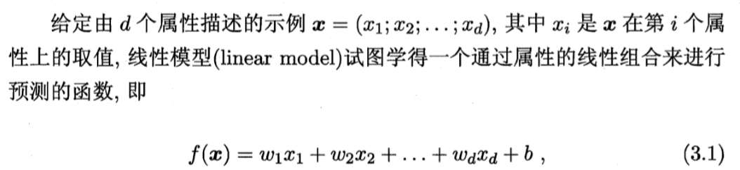
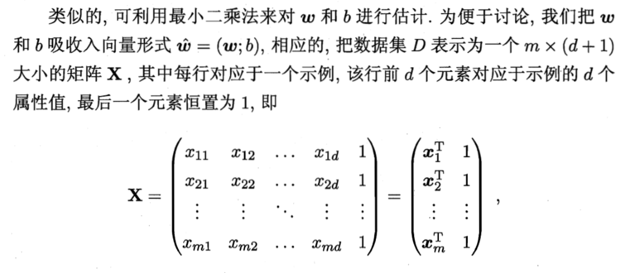
多元线性回归

Slide 3
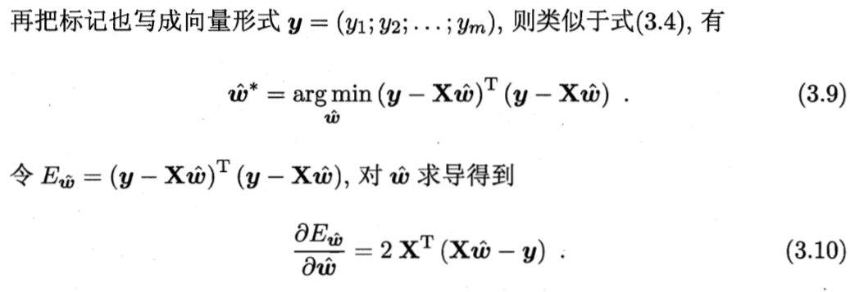
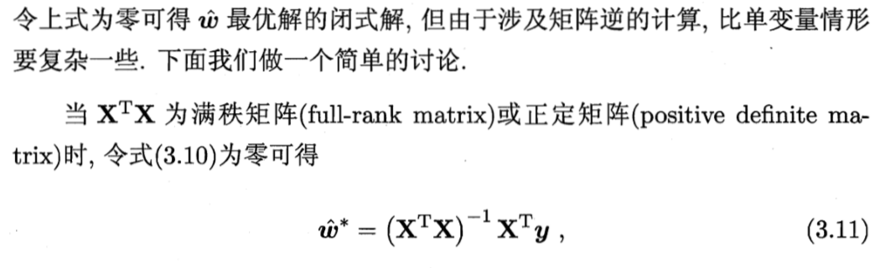
内容详见课本第三章

Slide 4
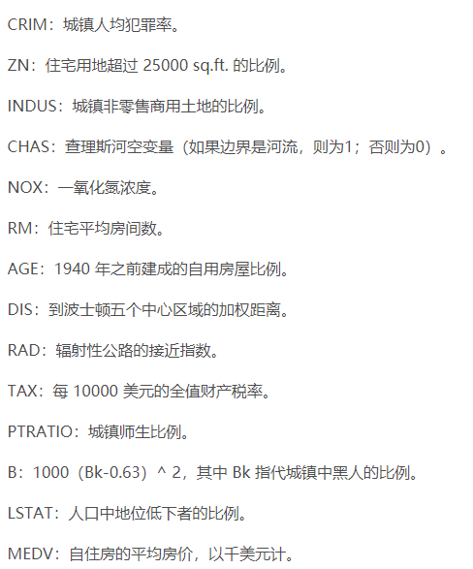
数据集介绍
波士顿房价数据集
data/波士顿房价数据集/housing_data.txt
该数据集是一个回归问题。每个类的观察值数量是均等的，共有 506 个观察，13 个输入变量（数据集中前13列）和1个输出变量（最后一列）。
每条数据包含房屋以及房屋周围的详细信息。其中包含城镇犯罪率，一氧化氮浓度，住宅平均房间数，到中心区域的加权距离以及自住房平均房价等等。

Slide 5
实验环境
Python 3.6
编辑器：Jupyter Notebook，Pycharm
可使用numpy、pandas、matplotlib等基础扩展包，建议使用anaconda安装
不可使用sklearn、pytorch等机器学习包

Slide 6
实验要求
1. 将数据集拆分成训练集（前450个样本）和测试集（后56个样本）
2.利用多元线性回归模型对训练数据进行拟合
3.对拟合得到的模型在测试集上进行测试，使用均方误差作为实验的准确结果并输出。
4. 5月11日晚上12:00之前将代码、实验的运行结果与心得体会（doc或pdf文件）一并打包发送到邮箱。
邮箱：ml2021Spring@163.com
压缩包命名方式：学号-姓名-实验X，例如：111702xxxxx -王xx-实验一.zip

Slide 7
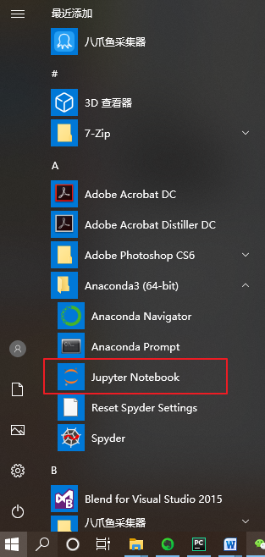
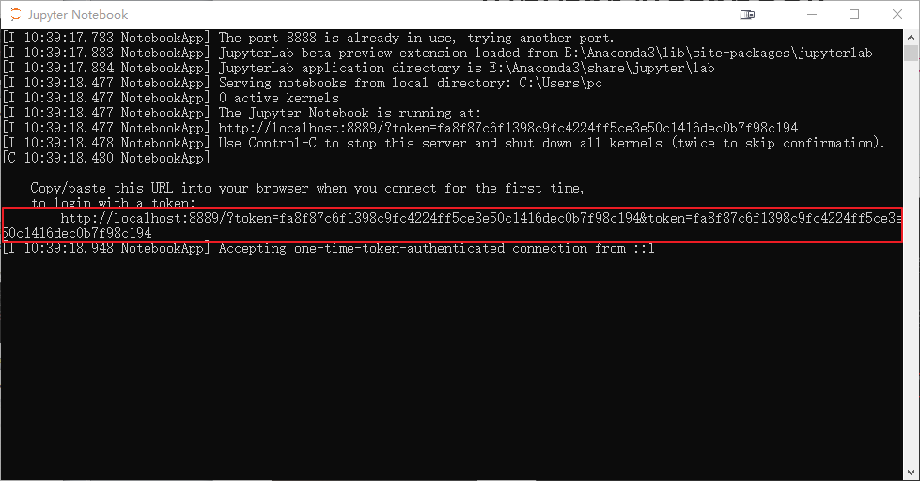
附录：Jupyter Notebook使用
打开方式：
1. 安装anaconda以及相应的环境
2. 从开始菜单中找到 Jupyter Notebook，点击运行
3. 复制红框中的URL地址到你的浏览器
命令行程序不要关闭！

Slide 8
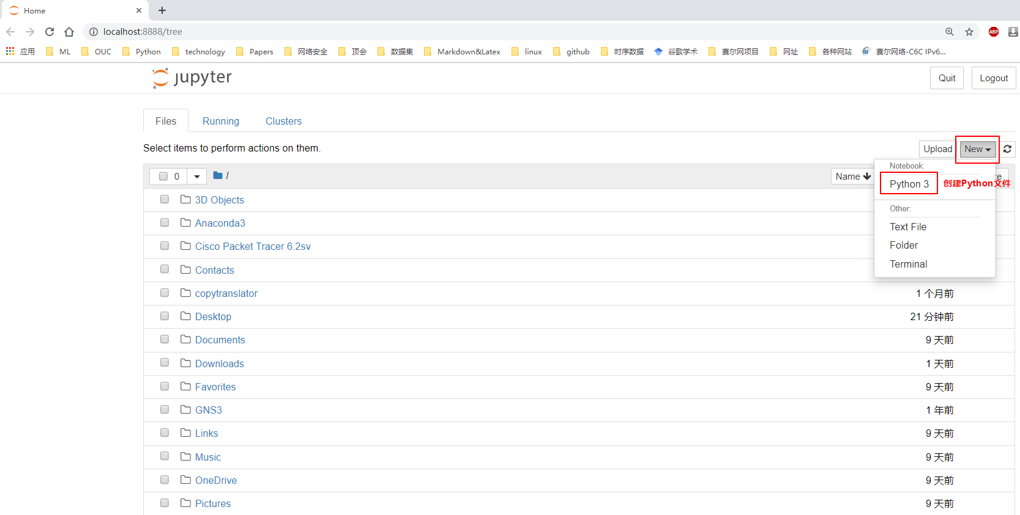
Jupyter Notebook界面
Notebook 默认工作区为C:\Users\xx\.jupyter，你可以在该文件夹下找到你的.ipynb文件，你也可以按照网上教程修改到自己的工作区

Slide 9
